Slide 1
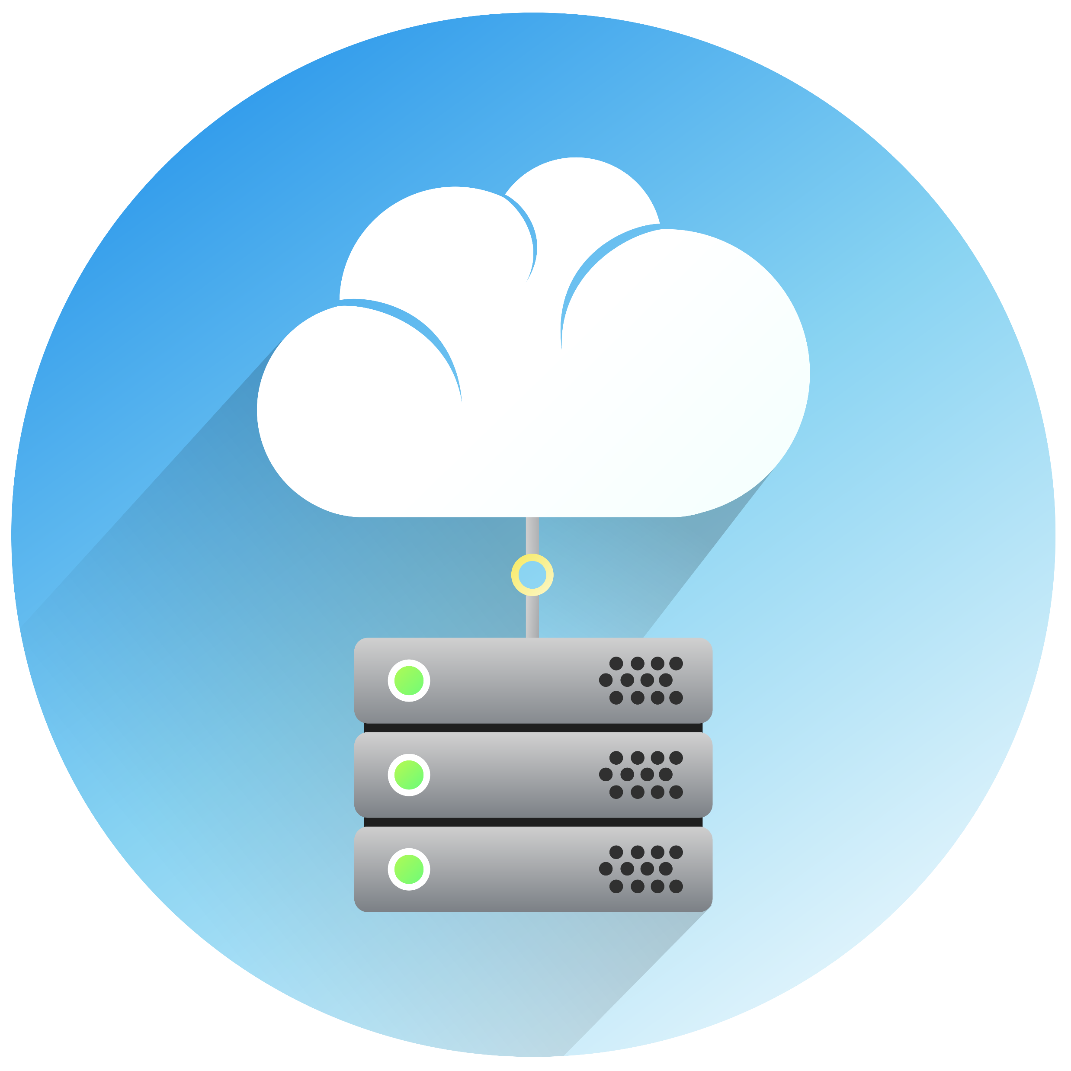

ROKLIVEデモ構成（案） 1st STEP
1st STEP：Kepwareシミュレータで完成報告をシミュレーション
NSW
クラウド
展示会場
PLEX
Kepwareシミュレータ
A&O
PLEX
クライアント
VPN
A&O
クライアント

Slide 2
ROKLIVEデモ構成（案） 2nd STEP
2nd STEP：SCADA経由でミニチュア工場のPLCを制御してA&Oと連携
NSW
クラウド
展示会場
PLEX
A&O
PLEX
クライアント
PLC
VPN
A&O
クライアント
SCADA

Slide 3
ROKLIVEデモ構成（案） 3rd STEP
3rd STEP：デジタルツインでミニチュア工場と連携
NSW
クラウド
展示会場
PLEX
A&O
PLEX
クライアント
PLC
VPN
A&O
クライアント
Emulate3D
PLC
シミュレータ
デジタルツイン（RDPなど）

